Slide 1
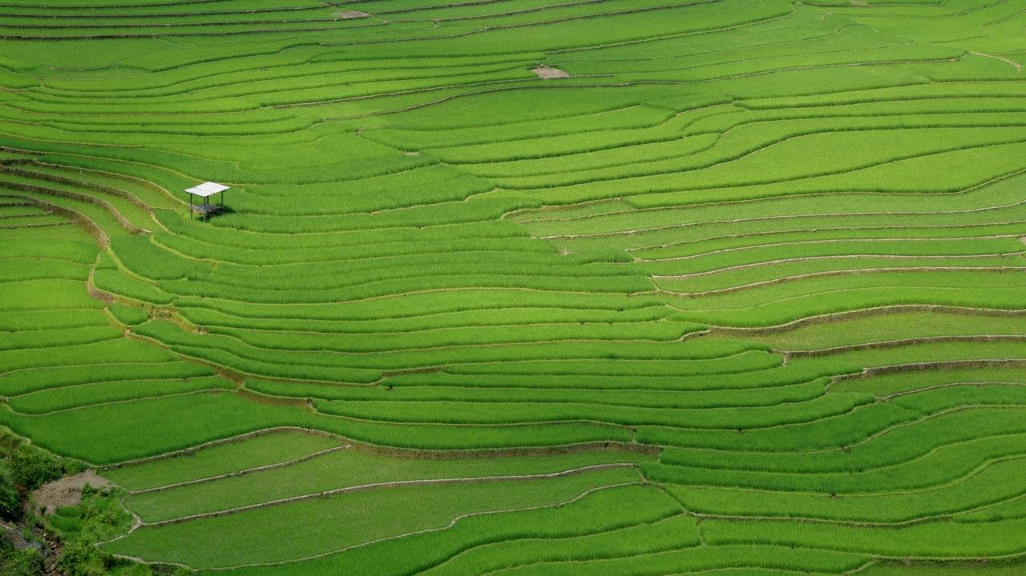
農產品
價格/產量
預測

Slide 2

四資管三A
B10523026 廖能賢
B10523036 吳承峻
B10523004 侯柏超
B10523029 林冠廷

Slide 3

我們想解決什麼問題？

Slide 4

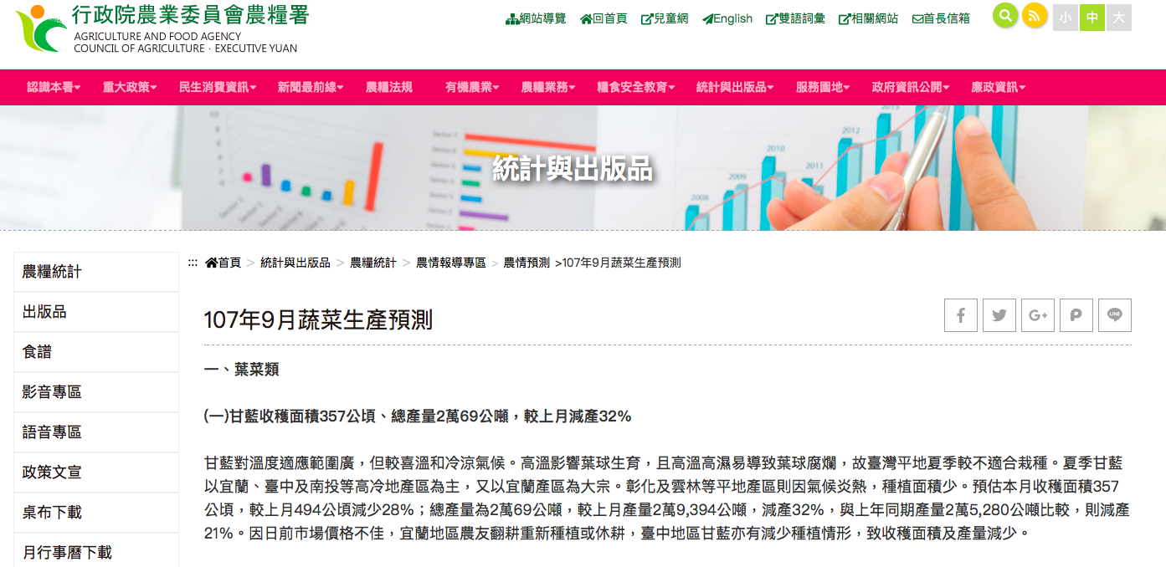
全文連結：https://bit.ly/2OtPgYK

Slide 5
對於一般農民來說有太多用不到的資訊。

Slide 6
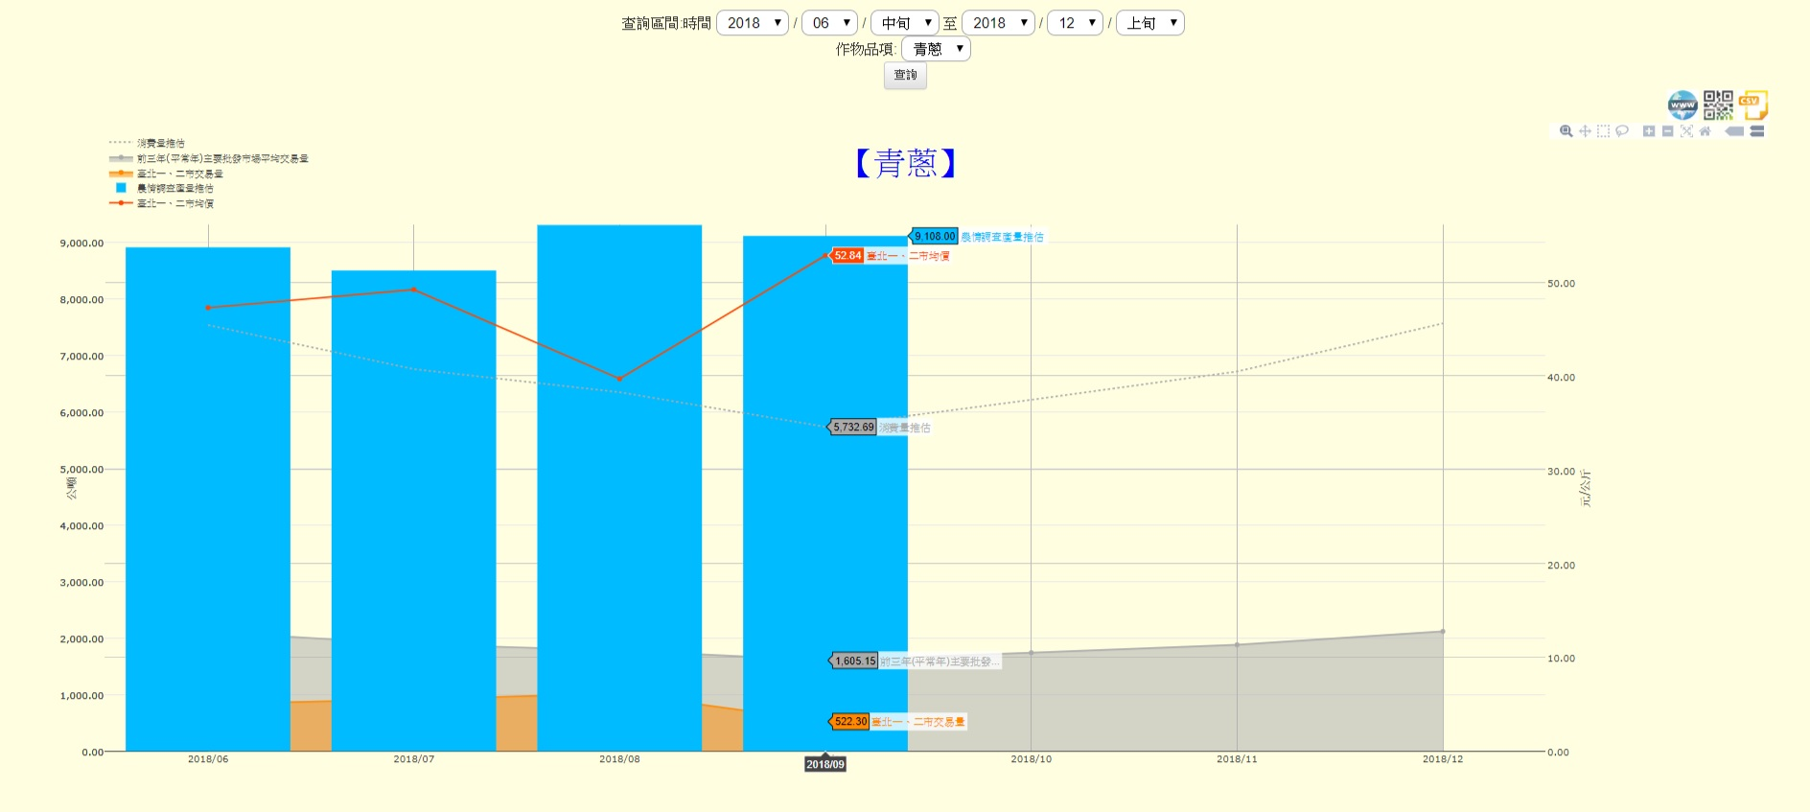
圖表連結：http://bipub.afa.gov.tw/AFABI_OPEN/

Slide 7
對於修過統計學二的同學來說，也有點難懂，更何況對於一般農民。
且沒有價格預測。

Slide 8
我們的目標！

Slide 9
近程目標：先針對單一作物統整農產資訊，圖像化、簡單化，並提供價格與產量預測。
中程目標：建立各類模組，再將農產歸類至模組，以增加效率。
遠程目標：提供顧問服務。

Slide 10
我們打算怎麼做？

Slide 11
需要的資料：往年的
價格、產量、氣象資料等等。
分析方法：藉由氣象資料及推估產量去預測未來價格。
所需工具： 資料庫、爬蟲、資料分析、統計工具等等。

